Slide 1
Governança de Sistemas Multi-Agentes Abertos com Fidedignidade
Defesa de Tese de Doutorado de Rodrigo de Barros Paes
Orientador: Carlos José Pereira de Lucena
02 de Outubro de 2007

Slide 2
Agenda
Motivação
Trabalhos Relacionados
Abordagem Proposta
Estudos de Caso
Contribuições e Conclusões
Trabalhos Futuros

Slide 3
Motivação
Sistemas Multi-Agentes Abertos
  Entrada/Saída de Agentes
  Agentes desenvolvidos de forma independente
  Heterogeneidade
  Regras de Interação Complexas

Slide 4
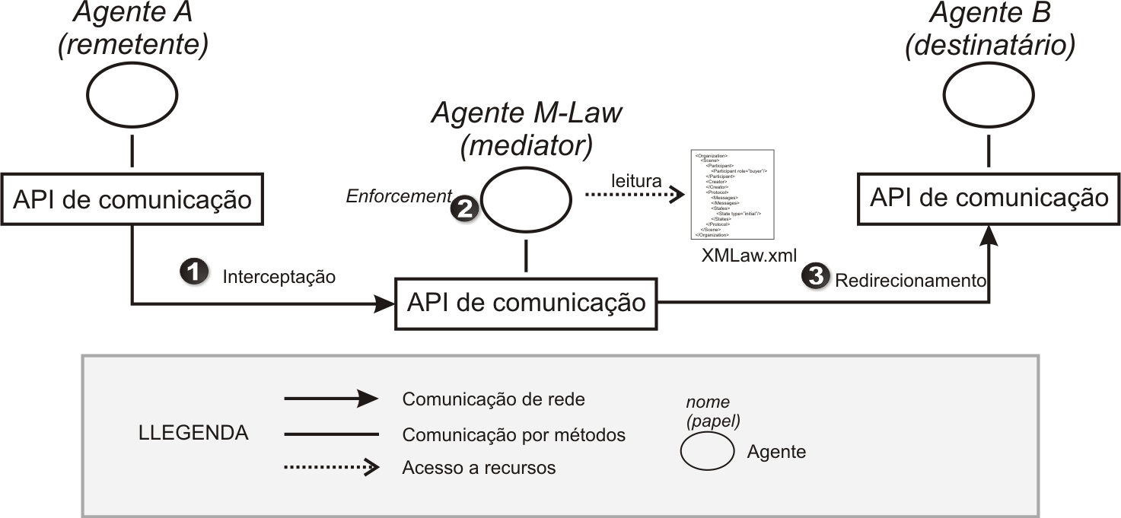
Motivação
Governança
  Regras de comportamento (leis)
    Benefícios:
      Maior previsibilidade de execução
      Diminuição da ambigüidade

Slide 5
Motivação
Mas como as abordagens de governança lidam com a fidedignidade destes sistemas?
  Disponibilidade
  Confiabilidade
  Recuperabilidade
  ...
As abordagens atuais de governança são adequadas para incorporar fidedignidade?

Slide 6
Limitações das abordagens atuais
O modelo conceitual de leis (meta-modelo) deve ser
  Flexível para permitir a implementações de estratégias que impactem os atributos de fidedignidade
  Alto nível de abstração para evitar perda de foco com detalhes desnecessários
  Nível de detalhes suficientes para permitir a verificação de conformidade da especificação das leis com a execução do sistema
Abordagens atuais não atendem a todos os requisitos acima

Slide 7
Visão Geral da Solução
Governança
  Modelo para a especificação de leis
    Baseado em eventos
    Abstrações de alto nível
    Permite a verificação em tempo de execução
  Linguagem declarativa
  Middleware
    (especificação X execução)
Fidedignidade
  Tolerância a faltas
    Discussão
    Estudo de caso
  Dependability Explicit Computing (DepEx)
  Estudo de caso mais complexo:
    Governança
    Estratégias de mitigação de ameaças
    DepEx

Slide 8
Trabalho Realizado
O meta-modelo de leis: XMLaw
Trabalhos relacionados ao meta-modelo
Aplicação da abordagem de leis para incorporar preocupações de fidedignidade (dependability)
Estudo de Caso 1: implementando duas estratégias de tolerância a falhas através do XMLaw
Estudo de Caso 2: Dependability Explicity Computing e Leis
Estudo de caso 3: controle de tráfego aéreo

Slide 9
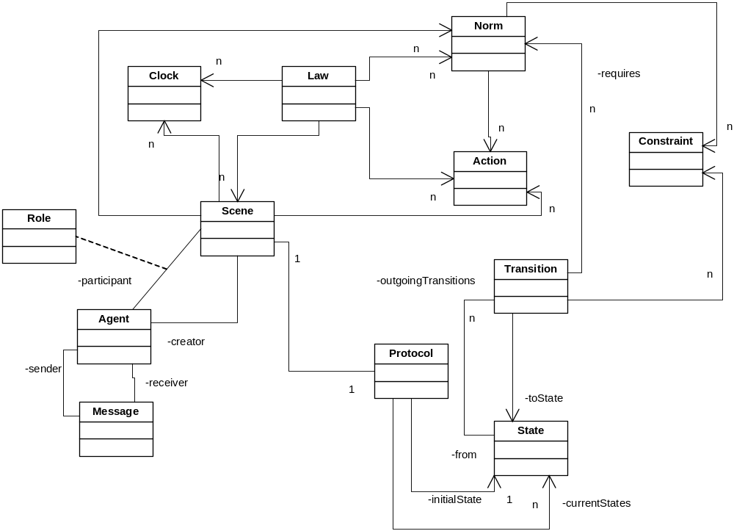
Meta-modelo de leis: XMLaw

Slide 10
Meta-modelo de leis: XMLaw
Composto por abstrações de alto nível
  Cenas, Normas, Ações, Papéis …
Baseado em um modelo de eventos
  Composição dos elementos da própria linguagem de forma desacoplada
  Permite a adição de novos elementos de forma modular conforme a evolução da linguagem

Slide 11
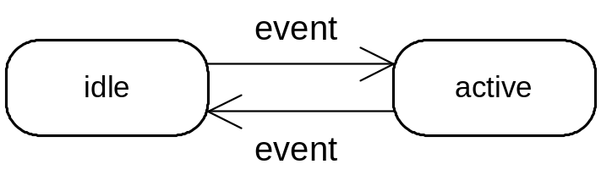
O modelo de eventos
Evita a conexão direta entre o código cliente e o servidor
No XMLaw, os elementos são capazes de escutar e gerar eventos
Ciclo de vida de um elemento XMLaw
  {Law, Scene, Norm, Clock, Protocol, State, Transition, Action, Constraint, Agent, Message, Role}

Slide 12
O modelo de eventos
Exemplo, Clock:
  ativado pelos eventos de ativação de transição t1 e t4
  Desativado pelos eventos de ativação de transição t2,t3 e t4
08: t1{s1->s2, propose} 09: t2{s2->s3, accept} 10: t3{s2->s4, decline} 11: t4{s2->s2, propose} ... 16: clock{5000,regular, (t1,t4),(t2,t3,t4)}

Slide 13
Trabalhos relacionados ao meta-modelo
LGI – Minsky
  Enforcement Descentralizado
  Conjunto de abstrações de baixo nível
    A maioria ligada a primitivas de comunicação (send, receive, forward)
  Podemos pensar no LGI como uma máquina virtual para a execução de leis
LGI X XMLaw
  Baixo Nível X Alto Nível
  Descentralizado X Centralizado
Minsky, N. H. (2005). "Law Governed Interaction (LGI): A Distributed Coordination and Control Mechanism - (An Introduction, and a Reference Manual)." Rutgers University.

Slide 14
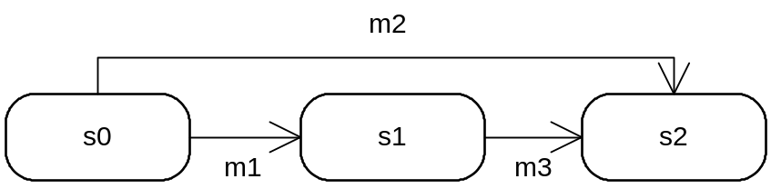
LGI
XMLaw → LGI
  Protocolo
sent(A,m1,B) -> currentState(s0)@CS, do(remove(currentState(s0))), do(add(currentState(s1))), do(add(event(t1,transition_activation))), do(forward). sent(A,m2,B) -> currentState(s0)@CS, do(remove(currentState(s0))), do(add(currentState(s2))), do(add(event(t2,transition_activation))), do(forward). sent(B,m3,A) -> currentState(s1)@CS, do(remove(currentState(s1))), do(add(currentState(s2))), do(add(event(t3,transition_activation))), do(forward).

Slide 15
Trabalhos relacionados ao meta-modelo (2)
Electronic Institutions
  Composto por abstrações de alto nível
  Composição entre os elementos fixa
Exemplo
  Similares
    (EI) Timeout X Clock (XMLaw)
  Entretanto
    XMLaw .. Composição do clock com normas, transições, ações …
      Normas sensíveis ao tempo, transições temporais …
    EI .. Única composição possível com transições
      Fixa definida a priori
Esteva, M. (2003). "Electronic Institutions: from specification to development," Universitat Autònoma de Barcelona, Barcelona.

Slide 16
Governança com Fidedignidade
Definição de fidedignidade
  “Um software é dito fidedigno quando se pode justificavelmente depender dele assumindo riscos de danos compatíveis com o serviço prestado pelo software”¹.
Atributos²
  Disponibilidade
  Confiabilidade
  Segurança (safety)
  Proteção
  Privacidade
  Integridade
  Robustez
  Recuperabilidade
  Manutenibilidade
  Depurabilidade
¹Avizienis, A., Laprie, J.C., Randell, B., Landwehr, C.: Basic concepts and taxonomy of dependable and secure computing. Dependable and Secure Computing, IEEE Transactions on 1 (2004) 11-33
²Staa, A.v.: Engenharia de Software Fidedigno. In: PUC-Rio (ed.): Monografias em Ciência da Computação, n. 13/06. Pontifícia Universidade Católica do Rio de Janeiro, Rio de Janeiro (2006)

Slide 17
Falta, falha :: definições
Falha
  A inclusão da falta pode levar ao sistema a não comportar de acordo com a sua especificação. Quando isto acontece, utiliza-se o termo falha
Falha
falta
observável
código
Gärtner, F.C.: Fundamentals of fault-tolerant distributed computing in asynchronous environments. ACM Computing Surveys 31 (1999) 1-26

Slide 18
Governança com Fidedignidade
Estratégias
  Prevenção de faltas: objetiva a prevenção da introdução de faltas no sistema.
  Tolerância a faltas: objetiva evitar falhas devido a presença de faltas.
  Remoção de faltas: objetiva reduzir o número e a severidade das faltas.
  Predição de faltas: objetiva estimar o número de faltas atuais, a evolução deste número de faltas e suas prováveis conseqüências.

Slide 19
Governança com Fidedignidade
Prevenção de Faltas
  Metodologias
  Diminuição de ambiguidade
  Especificação XMLaw
    Definição precisa do comportamento esperado do sistema
    Pode ser usada
      Guiar o desenvolvimento dos agentes
      Guiar o desenvolvimento de casos de teste
      Assertivas de execução

Slide 20
Governança com Fidedignidade
Tolerância a Faltas
  Normalmente 2 fases
    Detecção de erros
    Tratamento do erro
  XMLaw
    Mediador (M-Law) pode ser instruído através das leis (XMLaw) para detectar os erros
    O próprio XMLaw pode especificar como tratar o erro (mostrado adiante)
  Possíveis fontes de faltas
    A própria lei está especificada errada
    Componentes externos: actions e constraints
    Interação entre os agentes

Slide 21
Governança com Fidedignidade
Remoção de Faltas
  Inspeções
  Verificação de Modelos
  Testes
  XMLaw já foi aplicado ao contexto de Testes¹
    Script de testes
    Agentes genéricos (mocks)
Rodrigues, L.F., Carvalho, G., Paes, R., Lucena, C.: Towards an Integration Test Architecture for Open MAS. Software Engineering for Agent-oriented Systems (SEAS 05), Uberlândia, Brazil (2005)

Slide 22
Governança com Fidedignidade
Prevenção de Faltas
  Identificação e classificação de eventos que podem levar a falhas no sistema
  XMLaw
    Para evitar que o sistema falhe, quando um agente se torna crítico, ações de prevenções podem ser tomadas:
      Balanceamento de carga
      Replicação
    XMLaw usado para monitorar criticalidade dos agentes
¹Gatti, M., Lucena, C.J.P.d., Briot, J.-P.: On Fault Tolerance in Law-Governed Multi-Agent Systems. International Workshop on Software Engineering for Large-scale Multi-Agent Systems (SELMAS) at ICSE 2006, Shanghai, China (2006)
²Gatti, M., Paes, R., Carvalho, G., Rodrigues, L.F., Lucena, C.J.P.d., Faci, N., Briot, J.-P., Guessoum, Z.: Governing Agent Interaction in Open Multi-Agent Systems with Fault Tolerant Strategies. International Workshop Agents and Multiagent Systems, from Theory to Application (AMTA'06), Quebec, Canada (2006)
³Gatti, M., Carvalho, G.R.d., Paes, R.d.B., Staa, A.v., Lucena, C.J.P.d., Briot, J.-P.: O Rationale da Fidedignidade em Sistemas Multiagentes Abertos Governados por Leis. Second Workshop on Software Engineering for Agent-oriented Systems (SEAS 2006), Florianópolis, Brasil (2006)

Slide 23
Estudo de Caso 1

Slide 24
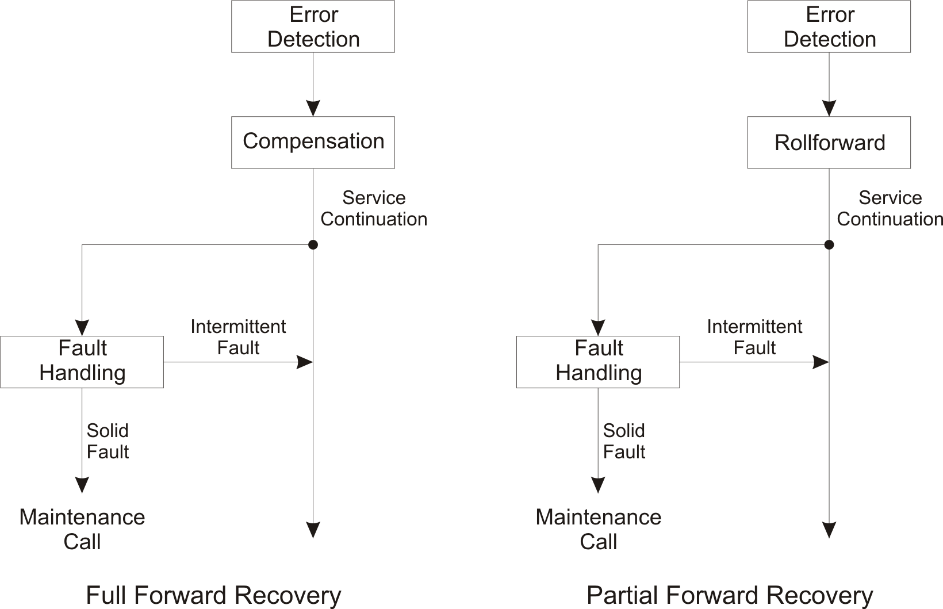
Estudo de Caso 1: implementando duas estratégias de tolerância a faltas através do XMLaw
¹Avizienis, A., Laprie, J.C., Randell, B., Landwehr, C.: Basic concepts and taxonomy of dependable and secure computing. Dependable and Secure Computing, IEEE Transactions on 1 (2004) 11-33

Slide 25
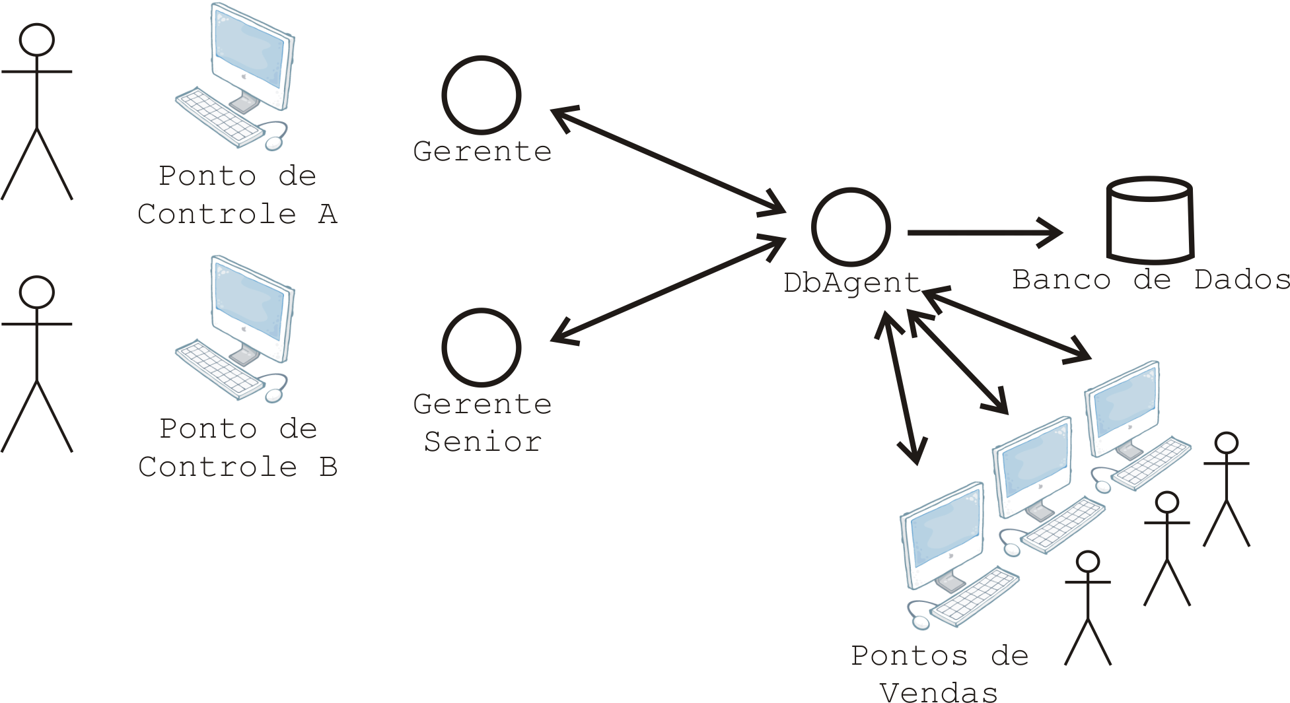
Estudo de Caso 1: implementando duas estratégias de tolerância a faltas através do XMLaw
Atualização cooperativa
  2 gerentes, sendo 1 sênior
Atualização precisa ser atômica
¹Xu, J., B. Randell, et al. (1995). Fault Tolerance in Concurrent Object-oriented Software Through Co-ordinated Error Recovery, University of Newcastle upon Tyne, Computing Science.

Slide 26
Estudo de Caso 1: implementando duas estratégias de tolerância a faltas através do XMLaw
Situação 1: O segundo gerente não responde
Estratégia global
  Full Forward Recovery
    Error detection
      Percepção que o segundo gerente não responde
    Compensation
      Avisar aos agentes que existe uma operação pendente e esperar por uma resolução
    Fault Handling
      Encerrar a transação e avisar a todos os agentes para que eles realizem suas próprias estratégias de recuperação

Slide 27
Estudo de Caso 1: implementando duas estratégias de tolerância a faltas através do XMLaw
Situação 2: Gerentes enviam conteúdos diferentes na atualização
Estratégia global
  Partial Forward Recovery
    Error detection
      Armazenar o conteúdo da primeira mensagem para comparar com o segundo
    RollForward
      Dar uma segunda chance para o segundo gerente enviar a mensagem correta
    Fault Handling
      Encerrar a transação e informar aos gerentes

Slide 28
Estudo de Caso 1: implementando duas estratégias de tolerância a faltas através do XMLaw
01:updateProductInformation{ 02: msg1{senior,dbAgent,$productInfo1} 03: msg2{(senior|manager),dbAgent,$productInfo2} 04: s1{initial} 05: s3{success} 06: s6{failure} 07: s8{failure} 08: t1{s1->s2, msg1} 09: t2{s2->s3, msg2, [checkContent]} 10: t3{s1->s4, msg2} 11: t4{s4->s3, msg1, [checkContent]} 12: t5{s2->s5, timeout1} 13: t6{s5->s3, msg2, [checkContent]} 14: t7{s5->s6, timeout1} 15: t8{s4->s7, timeout2} 16: t9{s7->s3, msg1, [checkContent]} 17: t10{s7->s8, timeout2} // Clocks 18: timeout1{120000, periodic, (t1), (t2, t6)} 19: timeout2{120000, periodic, (t3), (t4, t9)} // Constraints 20: checkContent{br.pucrio.CheckContent} // Actions 21: keepContent{(t1,t3), br.pucrio.KeepContent} // Actions for fault handling 22: handleTimeout{(t7,t10), br.pucrio.TimeoutHandler} 23: handleDifferentContent{(checkContent), br.pucrio.DifContentHandler} 24: warnManagerBroadcast{(t5,t8), br.pucrio.Retry} 25:}

Slide 29
Estudo de Caso 2

Slide 30
Dependability Explicity Computing e Leis
DepEx ¹
  metadados de fidedignidade como informações de primeira classe
  meios para fidedignidade (prevenção de faltas, tolerância a faltas, previsão de faltas e remoção de faltas) devem ser explicitamente incorporados no modelo de desenvolvimento
Utilização de meta-dados
  Run-time
  Design Time
  Ex:
    taxa de falhas, pré e pós-condições, MTBF, confiabilidade, tempo de resposta, recursos consumidos, especificação do componente, tipos de criptografia, etc.
¹Kaâniche, M., Laprie, J., and Blanquart, J. (2000). “A Dependability-Explicit Model for the Development of Computing Systems”. In Proceedings of the 19th International Conference on Computer Safety, Reliability and Security. F. Koornneef and M. v. Meulen, Eds. Lecture Notes In Computer Science, vol. 1943. Springer-Verlag, London, 107-116

Slide 31
Dependability Explicity Computing e Leis
Estudo de caso: Agência de viagens
Vários requisitos para as leis:
  Exemplos:
    Requisito #1 – Todo o processo de interação precisa ocorrer dentro de dois dias. Após dois dias o processo é cancelado e todas as regras se tornam inválidas. Todas as interações em andamento precisam ser reiniciadas.
    Requisito #5 – O conteúdo de TripOrder precisa pertencer o conjunto de possíveis valores S={“Toronto”, “New York”, “London”, “Tokyo”, “Rio de Janeiro”}

Slide 32
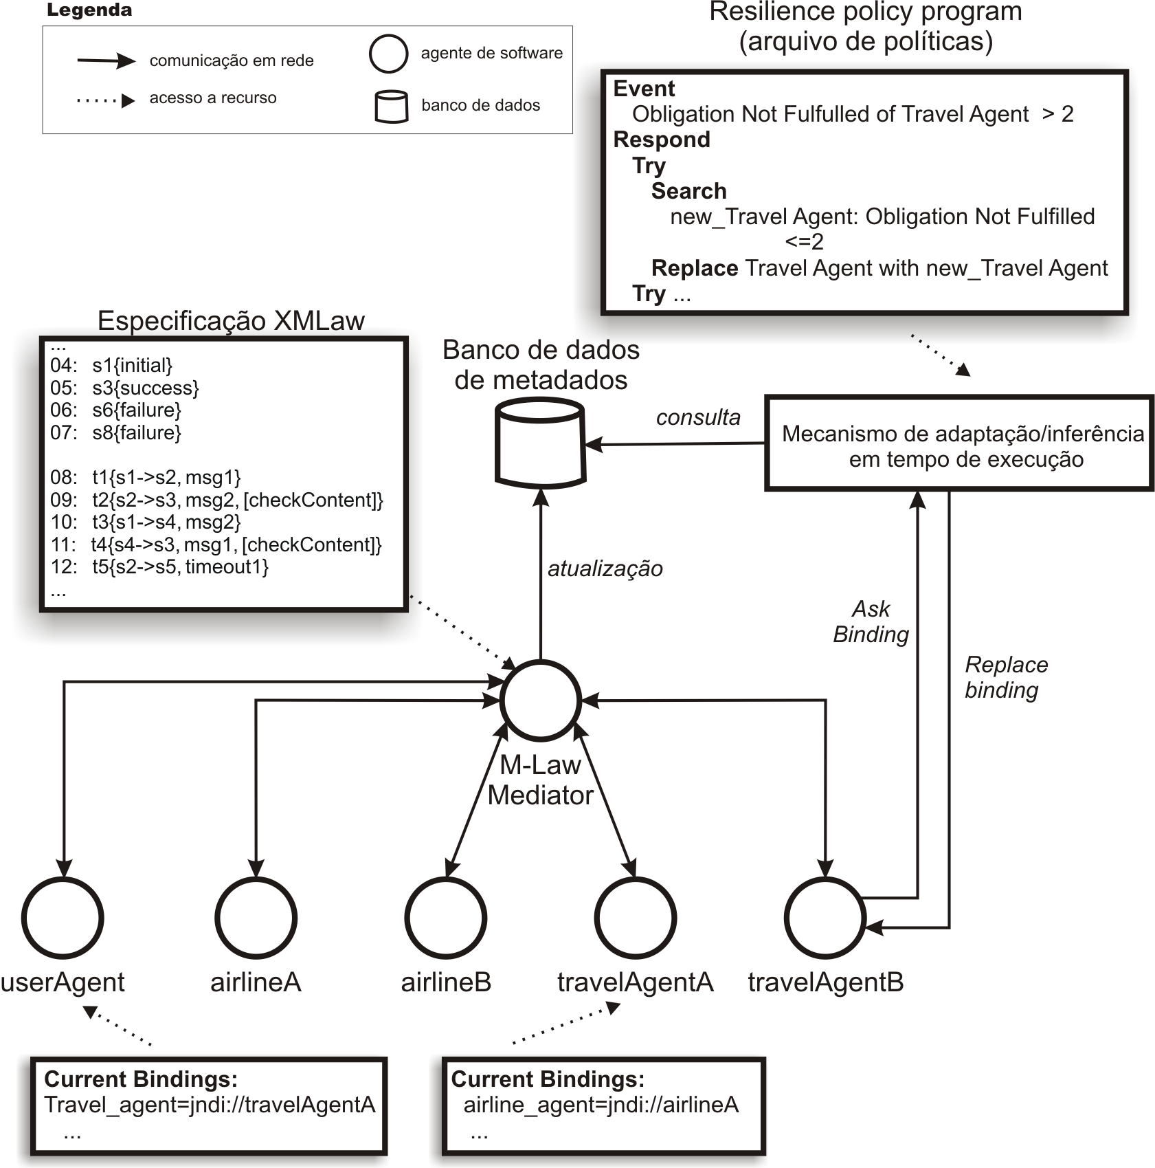
Dependability Explicity Computing e Leis

Slide 33
Dependability Explicity Computing e Leis
Meta-dados
  Disponibilidade
    Clocks
      availability-clock
  Falha de serviço
    Normas
      hold-seat, hold-reservation...
  Pré e pós condições
    Constraints
      checkContent
Notes:
– Ex.: departure e destination da ordem de compra (TripOrder) da mensagem getItinerary sejam valores pertencentes ao conjunto S={“Toronto”, “New York”, “London”, “Tokyo”, “Rio de Janeiro”}. Garantir o cumprimento desta restrição implica que o agente de viagens receberá um parâmetro que está dentro do escopo da especificação do sistema.

Slide 34
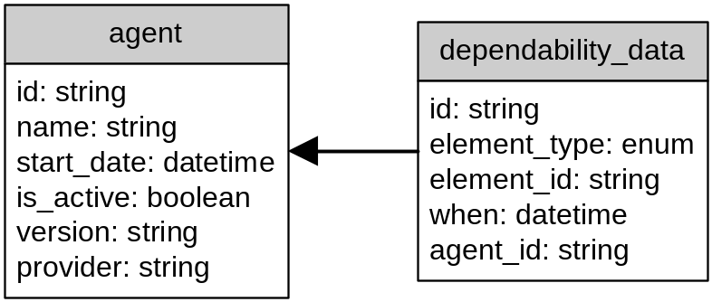
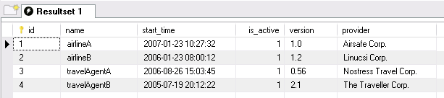
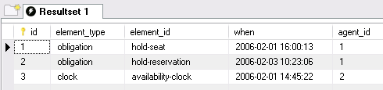
Dependability Explicity Computing e Leis
Aquisição
  XMLaw
Armazenamento
  Banco de dados de
  metadados
SELECT count(id) as "Obligation Not Fulfilled" FROM dependability_data WHERE element_type='obligation' and agent_id='1'

Slide 35
Dependability Explicity Computing e Leis
Integração do M-Law com arquitetura para DepEx
Leis auxiliam na captura de meta-dados
Leis podem interferir na execução do sistema
As preocupações com fidedignidade são expressas predominantemente de forma declarativa

Slide 36
Estudo de Caso 3:
Controle de tráfego aéreo
Utilizar todas as idéias em um único e complexo estudo de caso.

Slide 37




Visão do Domínio
interseção
Alertas
meteorológicos
aerovias
setor
controladores
radar

Slide 38
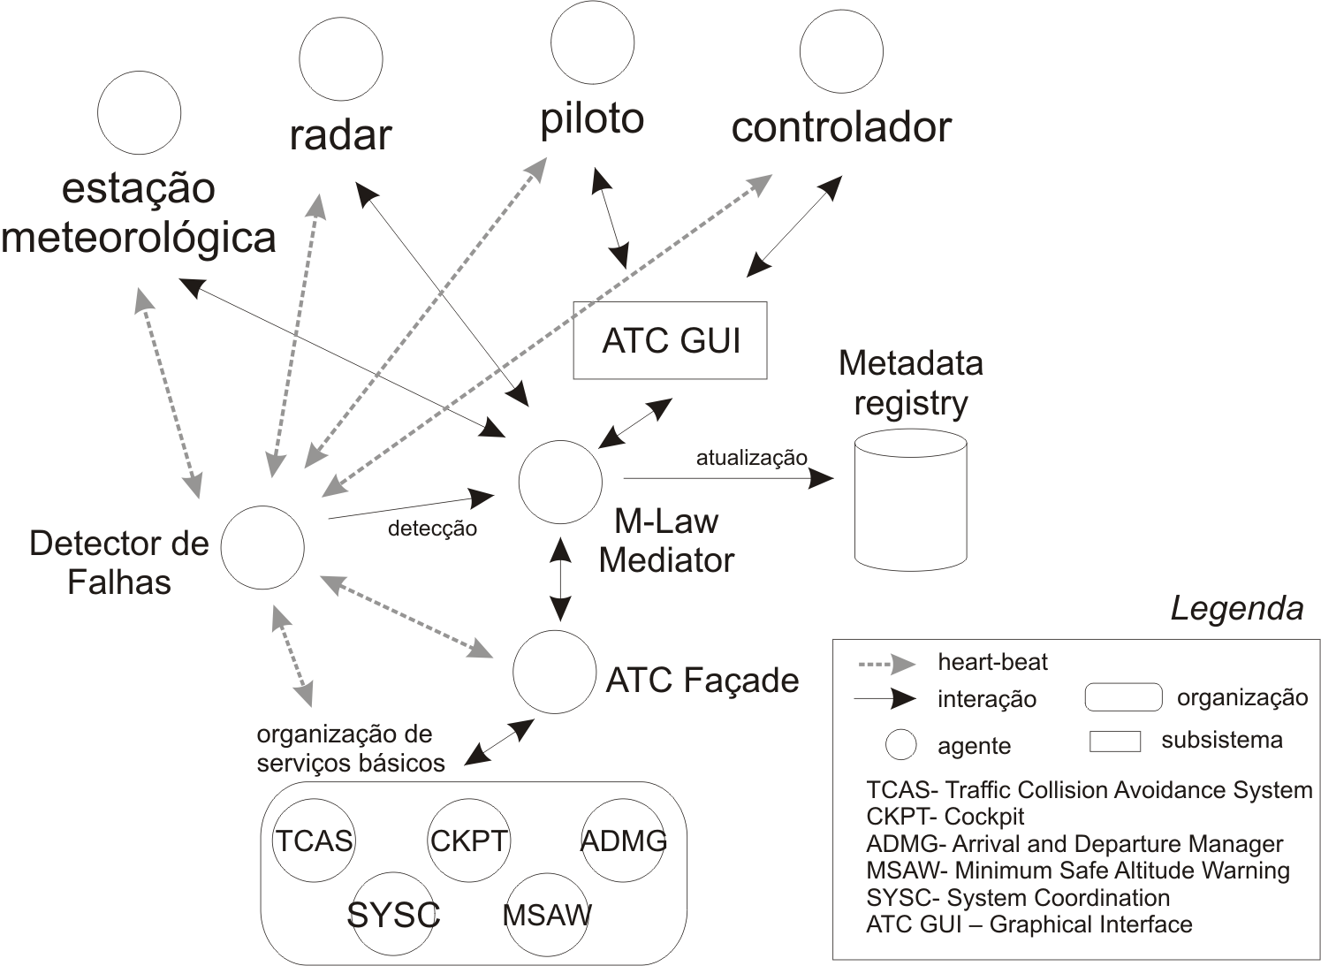
Resultados do estudo de caso
Arquitetura

Slide 39
Cenas
Controle
De
Pista
Decolagem
Vôo
Aterrissagem

Slide 40
Resultados do estudo de caso
15 Casos de Uso
15 Ameaças
15 Estratégias de Mitigação das Ameaças
Inclusão de um agente detector de falhas
Especificação das estratégias em XMLaw

Slide 41
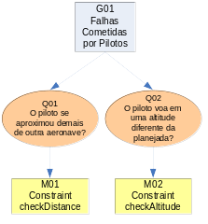
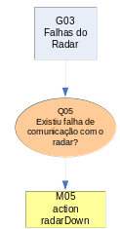
Resultados do estudo de caso
Integração com DepEx
  Identificação dos atributos através de GQM
id | element_type | element_id | when | agent_id
1 | constraint | checkDistance | 2007-07-23 14:13:44 | 1

Slide 42
Contribuições e Conclusões da Tese
O Modelo Conceitual do XMLaw;
Uma nova linguagem de especificação;
Comparação detalhada com outras abordagens;
Estudos de Caso;
Proposta de como incorporar fidedignidade em uma abordagem de governança;

Slide 43
Contribuições e Conclusões da Tese
Artigos
  Modelo Conceitual
    Paes, R. d. B., G. R. d. Carvalho, et al. (2004). A conceptual architecture for law-governed open multi-agent systems. Argentine Symposium on Software Engineering. Córdoba - Argentina.
    Paes, R. d. B., G. R. d. Carvalho, et al. (2005). Specifying Laws in Open Multi-Agent Systems. Agents, Norms and Institutions for Regulated Multiagent Systems (ANIREM). Utrecht, The Netherlands.
  Middleware
    Paes, R. d. B., H. Almeida, et al. (2004). Enforcing Interaction Protocols in Multi-Agent Systems. Monografias em Ciência da Computação. Rio de Janeiro, PUC-Rio. 09/04.
    Carvalho, G. R. d., R. d. B. Paes, et al. (2004). Towards a Risk Driven Method for Developing Law Enforcement Middleware. Third International Workshop on Agent-Oriented Methodologies. Vancouver, Canada.
    Paes, R. d. B., C. J. P. d. Lucena, et al. (2005). Governing Agent Interaction in Open Multi-Agent Systems. Monografias em Ciência da Computação. Rio de Janeiro, PUC-Rio. 30/05.
    Carvalho, G. R. d., R. d. B. Paes, et al. (2005). Increasing Software Infrastructure Dependability through a Law Enforcement Approach. International Symposium on Normative Multiagent Systems (NORMAS2005). Hatfield, England.
    Paes, R. d. B., M. A. d. C. Gatti, et al. (2006). A Middleware for Governance in Open Multi-Agent Systems. Monografias em Ciência da Computação. Rio de Janeiro, PUC-Rio. 33/06.
  Fidedignidade
    Paes, R. d. B., C. J. P. d. Lucena, et al. (2007). Incorporation of Dependability Concerns in the Specification of Multi-Agent Interactions by Using a Law Approach. Monografias em Ciência da Computação. PUC-Rio. Rio de Janeiro, Pontifícia Universidade Católica do Rio de Janeiro.
    Paes, R. d. B., C. J. P. d. Lucena, et al. (2007). Using Interaction Laws to Implement Dependability Explicit Computing in Open Multi-Agent Systems. Simpósio Brasileiro de Engenharia de Software (SBES). João Pessoa, Brasil.

Slide 44
Contribuições e Conclusões da Tese
Artigos
  Framework e reutilização
    Carvalho, G. R. d., R. d. B. Paes, et al. (2005). Extensions on Interaction Laws in Open Multi-Agent Systems. Software Engineering for Agent-oriented Systems (SEAS 05). Uberlândia, Brazil.
    Carvalho, G. R. d., C. J. P. d. Lucena, et al. (2006). Refinement Operators to Facilitate the Reuse of Interaction Laws in Open Multi-Agent Systems. 5th International Workshop on Software Engineering for Large-scale Multi-Agent Systems (SELMAS). Shanghai, China.
    Carvalho, G. R. d., R. Choren, et al. (2007). Uma Abordagem para o Reuso de Leis de Interacão em Sistemas Multi-Agentes. Simpósio Brasileiro de Engenharia de Software. João Pessoa, Brasil.
    Carvalho, G.R.; Paes, R.; Lucena, C.; Choren, R. Domain Engineering to Ensure Flexibility on Interaction Laws of Multi-Agent Systems. Journal of the Brazilian Computer Society (JBCS), 2007.
  Aplicação
    Carvalho, G. R. d., R. d. B. Paes, et al. (2005). Governing the Interactions of an Agent-based Open Supply Chain Management System. Monografias em Ciência da Computação nº 29/05, Departamento de Informática, PUC-Rio.
  Teste
    Rodrigues, L. F. C., G. R. d. Carvalho, et al. (2005). Towards an Integration Test Architecture for Open MAS. Software Engineering for Agent-oriented Systems (SEAS 05). Uberlândia, Brazil.
  Evolução Dinâmica
    Carvalho, G. R. d., H. Almeida, et al. (2006). Dynamic Law Evolution in Governance Mechanisms for Open Multi-Agent Systems. Second Workshop on Software Engineering for Agent-oriented Systems (SEAS 2006). Florianópolis, Brasil.
  Formalização
    Carvalho, G. R. d., A. Brandão, et al. (2006). Interaction Laws Verification Using Knowledge-based Reasoning. Workshop on Agent-Oriented Information Systems (AOIS-2006). Hakodate, Japan.
  Ambiente de Sistemas Multi-Agentes
    Paes, R. d. B., G. R. d. Carvalho, et al. (2007). Enhancing the Environment with a Law-Governed Service for Monitoring and Enforcing Behavior in Open Multi-Agent Systems. Environments for Multi-Agent Systems III, Third International Workshop, E4MAS 2006, Hakodate, Japan, May 8, 2006, Selected Revised and Invited Papers. D. Weyns, H. V. D. Parunak and F. Michel, Springer. 4389: 221--238.
  Criticalidade
    Gatti, M., Paes, R., Carvalho, G., Rodrigues, L.F., Lucena, C.J.P.d., Faci, N., Briot, J.-P., Guessoum, Z.: Governing Agent Interaction in Open Multi-Agent Systems with Fault Tolerant Strategies. International Workshop Agents and Multiagent Systems, from Theory to Application (AMTA'06), Quebec, Canada (2006)
    Gatti, M., Carvalho, G.R.d., Paes, R.d.B., Staa, A.v., Lucena, C.J.P.d., Briot, J.-P.: O Rationale da Fidedignidade em Sistemas Multiagentes Abertos Governados por Leis. Second Workshop on Software Engineering for Agent-oriented Systems (SEAS 2006), Florianópolis, Brasil (2006)

Slide 45
Contribuições e Conclusões da Tese
XMLaw
  É mais flexível quando comparada às Instituições Eletrônicas
  Maior nível de abstração quando comparada ao LGI
Incorporação de preocupações de fidedignidade em uma abordagem de governança
  Reutilização do arcabouço conceitual
  Especificação declarativa
  Middleware para capturar informações de fidedignidade

Slide 46
Trabalhos Futuros
Agentes deliberativos normativos
Verificação formal
Geração de código dos agentes
Introdução explícita de elementos de fidedignidade
Mediadores distribuídos
Integração com SOA

Slide 47
Governança de Sistemas Multi-Agentes Abertos com Fidedignidade
Defesa de Tese de Doutorado de Rodrigo de Barros Paes
Orientador: Carlos José Pereira de Lucena
02 de Outubro de 2007

